Slide 1
Ежегодная премия
«Пламенное сердце»

Slide 2
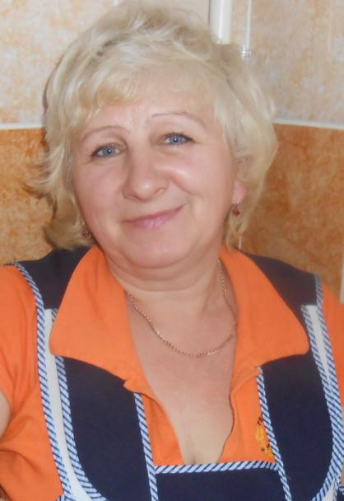
В номинации
«Чище не бывает»
представляем
Казачкову
Татьяну
Васильевну
кастелянша

Slide 3
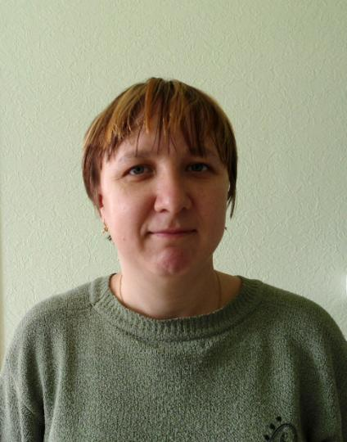
В номинации
«Шик, блеск, чистота»
представляем
Моторину
Елену Васильевну
рабочий по уборке служебных помещений

Slide 4

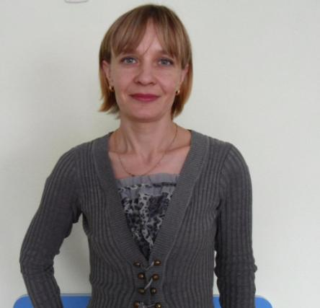
В номинации
«Хранитель бюджета»
представляем
Киримецкую
Анастасию
Васильевну
главный бухгалтер

Slide 5
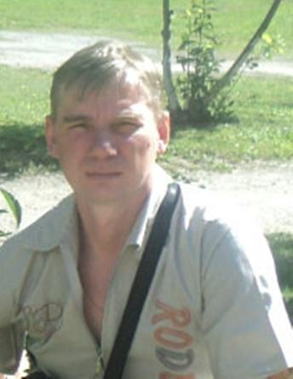
В номинации
«Зоркий глаз»
Представляем
Караульнова
Геннадия
Николаевича
сторож

Slide 6
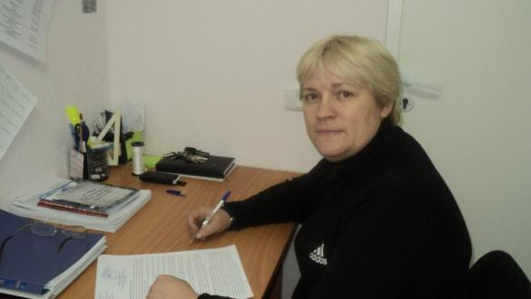
В номинации
«Второе лицо государства»
представляем
Тихонову
Наталью Викторовну

Slide 7
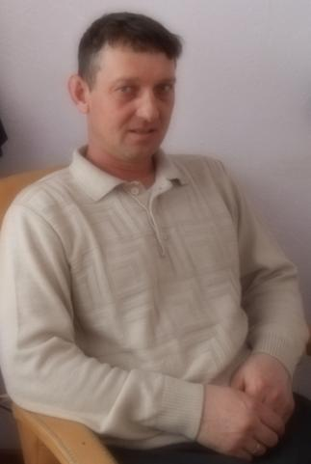
В номинации
«Чистый дворик
представляем
Дрожжин Дмитрий Владимирович
дворник

Slide 8
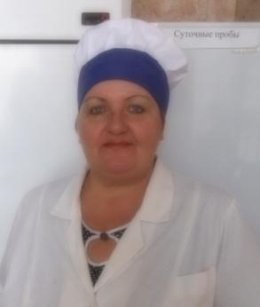
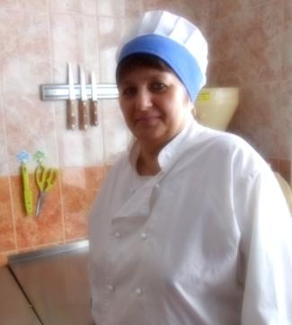
В номинации
«Принцессы супов и борщей»
представляем
Курихину
Елену Николаевну
повар
Подлесных
Надежду Михайловну
повар

Slide 9
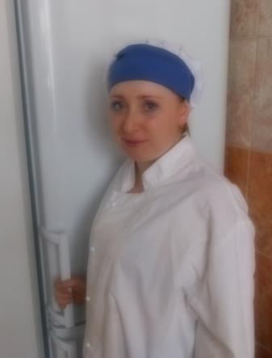
В номинации
«Королева кастрюль и сковородок»
представляем
Дрожжину Алену Леонидовну
кухонный рабочий

Slide 10

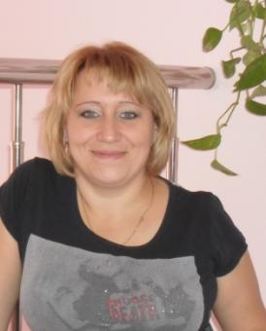
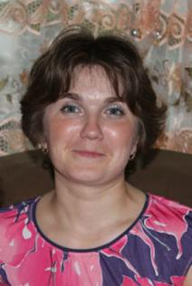
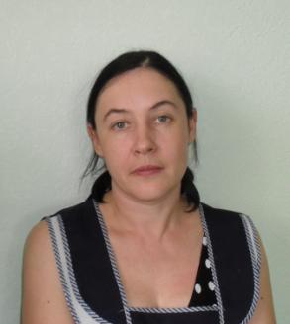
В номинации
«Крутые девчонки успевающие всё» представляем
Егорову
Елену Александровну
младший воспитатель
Минькова
Наталья Владимировна
младший воспитатель
Третьякова
Надежда Ивановна
младший воспитатель

Slide 11
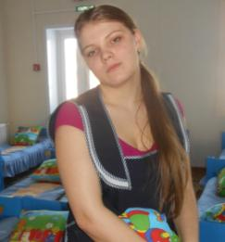
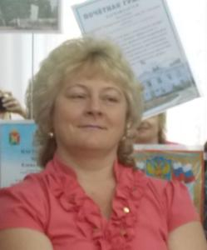
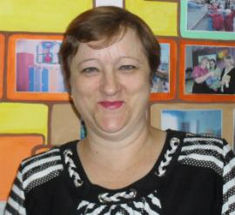
В номинации
«Поддержка и опора»
представляем
Тимченко
Людмилу Николаевну
младший воспитатель
Шепелюк
Анна Александровна
младший воспитатель
Казаева
Светлана Петровна
младший воспитатель

Slide 12

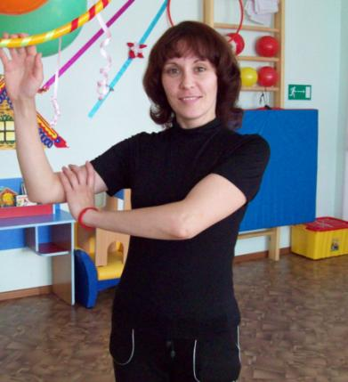
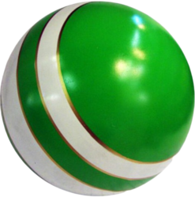
В номинации
«Мисс Грация»
представляем
Коренькову
Наталью Владимировну
инструктор
по физической культуре

Slide 13

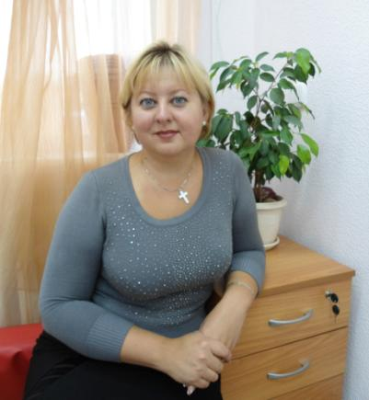
В номинации
«Острый язычок»
представляем
Петрову
Инну Васильевну
логопед

Slide 14
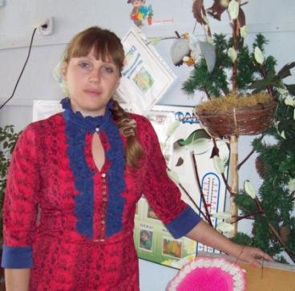
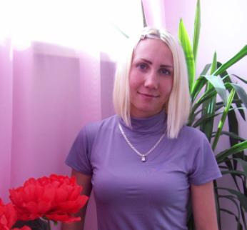
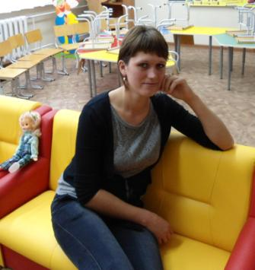
В номинации
«Молодо не зелено»
представляем
Шмидт
Елену Викторовну
воспитатель
Матюшенко
Лидию Анатольевну
воспитатель
Дикую
Ирину Николаевну
воспитатель

Slide 15

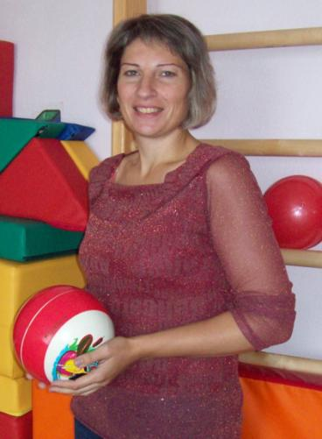
В номинации
«Педагогический дебют»
представляем
Попович
Татьяну Владимировну
воспитатель

Slide 16
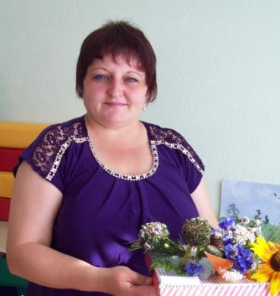
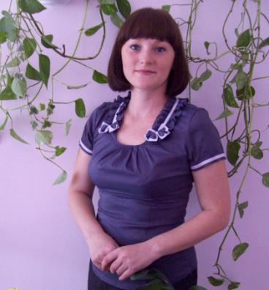
В номинации
«На пути к успеху»
представляем
Кротову
Нину Аркадьевну
воспитатель
Серебрякову
Елену Юрьевну
воспитатель

Slide 17
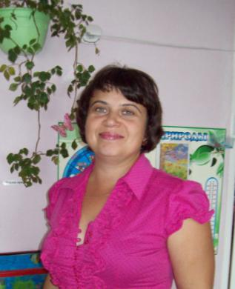
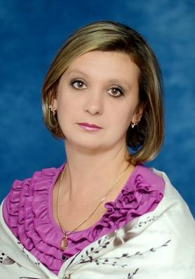
В номинации
«Самый творческий педагог»
представляем
Росликову
Оксану Владимировну
воспитатель
Зубцову
Татьяну Юрьевну
воспитатель

Slide 18
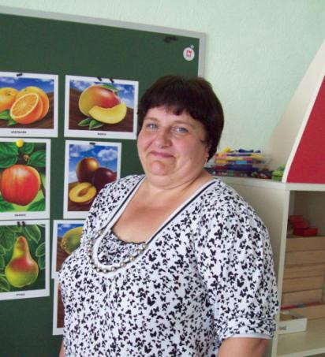

В номинации
«Зажги свою звезду»
представляем
Ильина
Жанна Федоровна
воспитатель

Slide 19
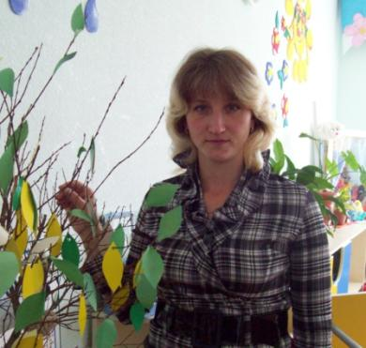
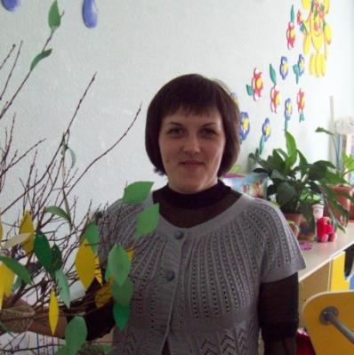
В номинации
«Отдаю сердце детям»
представляем
Малева
Анна Сергеевна
воспитатель
Царенкова
Валентина Анатольевна
воспитатель

Slide 20
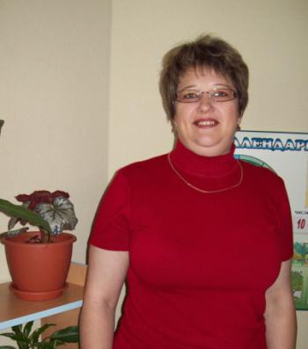
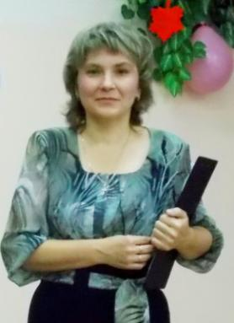
В номинации
«Успех года»
представляем
Балабову
Ольгу Юрьевну
воспитатель
Кузора
Любовь Анатольевну
воспитатель

Slide 21
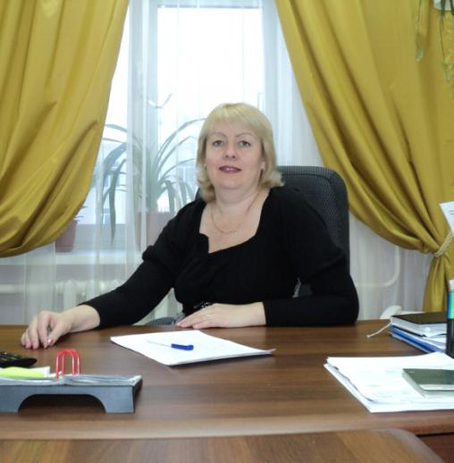
В номинации
«Чуткое сердце»
представляем
Караульнову
Ольгу Анатольевну
заведующая ДОУ

Slide 22
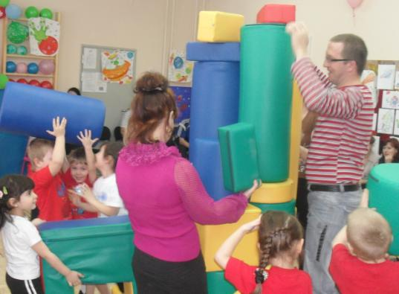

Номинация
«Самый активный родитель»

Slide 23






